Slide 1

Web testing tools: Load, stress and performance
Desarrollo de Tecnologías Emergentes
Grupo: T8
Trabajo: TG3
Profesor: D. José Ramón Hilera González

Slide 2
Índice
Autores del trabajo, planificación y entrega
Requisitos del prototipo a implementar
Requisitos del prototipo a implementar
Informe de la prueba con WebLoad
Informe de la prueba con LoadRunner
Comparación de las dos implementaciones
Comparación de la implementación de las tecnologías
Conclusiones
Bibliografía

Slide 3
1.Autores, planificación y entrega
Pedro Ignacio Santiago (Coordinador)
Sandra Antoral
Bogdan Ionut Ciobanu

Slide 4

1.Autores, planificación y entrega
Pedro Ignacio Santiago (Coordinador)
Sandra Antoral
Bogdan Ionut Ciobanu

Slide 5
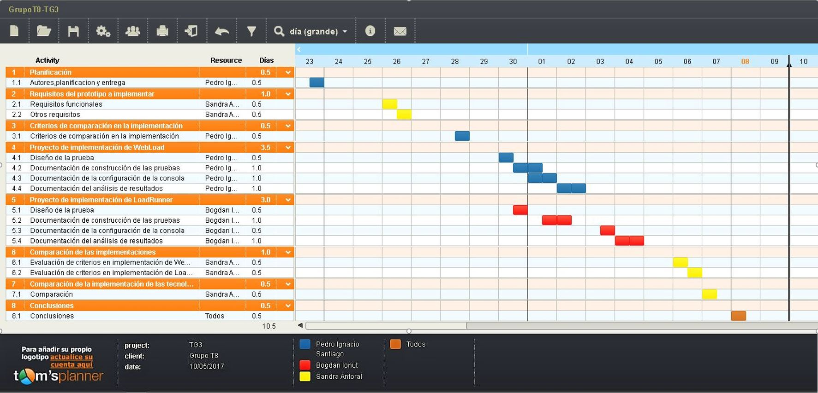

Slide 6
2. Requisitos del prototipo a implementar
Las tecnología elegidas no parten de ningún desarrollo ni necesita de ningún diseño para ponerla en funcionamiento.
Las dos suits cumplen con un gran número de funcionalidades que nos permiten realizar casi cualquier tarea relacionada con la investigación.
Los requisitos funcionales y los criterios propuestos se centran en aspectos menos técnicos.

Slide 7
2.1 REQUISITOS FUNCIONALES
REQ. | DESCRIPCIÓN
RF01 | Facilidad de instalación
RF02 | Idioma
RF03 | Asistente de uso
RF04 | Diseño de interfaz
RF05 | Intuitividad
RF06 | Utilización de recursos
RF07 | Parámetros a analizar
RF08 | Generación de informes

Slide 8
2.2 OTROS REQUISITOS
REQ. | DESCRIPCIÓN
R01 | Requisitos previos a la instalación
R02 | Ayudas y tutoriales
R03 | Tiempo invertido en realizar una prueba desde cero

Slide 9
3. Requisitos del prototipo a implementar
CRITERIO | DESCRIPCIÓN | VALOR
3.1 | Facilidad de instalación: Facilidad que ofrece el instalador de la aplicación a la hora de realizar una instalación predeterminada y básica para realizar una prueba normal. | Numérico. Escala de 1 a 10
3.2 | Idioma: Lengua en la que está desarrollada la aplicación. | Cadena de caracteres
3.3 | Asistente de uso: Magnitud que nos permite evaluar la relación facilidad-uso de los asistentes para la generación de pruebas. | Numérico. Escala de 1 a 10
3.4 | Diseño de interfaz: Magnitud que nos permite evaluar el diseño de la interfaz para modificar, insertar y borrar datos y parámetros para la ejecución de pruebas. | Numérico. Escala de 1 a 10
3.5 | Intuitividad: Magnitud que nos permite evaluar el grado de diseño que ofrece la aplicación para guiarnos fácilmente por la interfaz. | Numérico. Escala de 1 a 10
3.6 | Utilización de recursos: Nos permitirá diferenciar las dos herramientas en función del impacto que tienen sobre el sistema sobre el que se ejecutan las pruebas. | Alto /Bajo
3.7 | Parámetros a analizar: Facilidad de elección sobre una serie de parámetros a analizar referentes a la prueba a testear. | Numérico. Escala de 1 a 10
3.8 | Generación de informes: Magnitud que nos permite evaluar la capacidad de generar informes y el estilo y morfología de estos así como, el número de formatos posibles. | Numérico. Escala de 1 a 10
3.9 | Requisitos previos a la instalación: Programas y características necesarias del sistema previas a la instalación de las aplicaciones. | Numérico. Escala de 1 a 10
3.10 | Ayudas y tutoriales: Magnitud que evalua la relación calidad-cantidad de los tutoriales accesibles on-line. | Numérico. Escala de 1 a 10
3.11 | Tiempo invertido en realizar una prueba desde cero: Tiempo invertido en realizar una prueba desde que se abre el programa hasta que se extraen las analíticas en un archivo de lectura. | Tiempo. (en minutos)

Slide 10

Testeo de Webload

Slide 11
4.1 Documentacion de construccion de las pruebas
La prueba a realizar se realizará sobre la página:
http://www.webloadmpstore.com/index.php
En la cual realizaremos el siguiente recorrido:
Ingresar en http://webloadmpstore.com/
Hacer login
User: demo
Pass: demo
Hacer búsqueda, arriba a la derecha, “CONSOLE”
Click en “WebLOADConsole Demo”
Click en “CART” (Carro de la compra)
Borrar producto

Slide 12
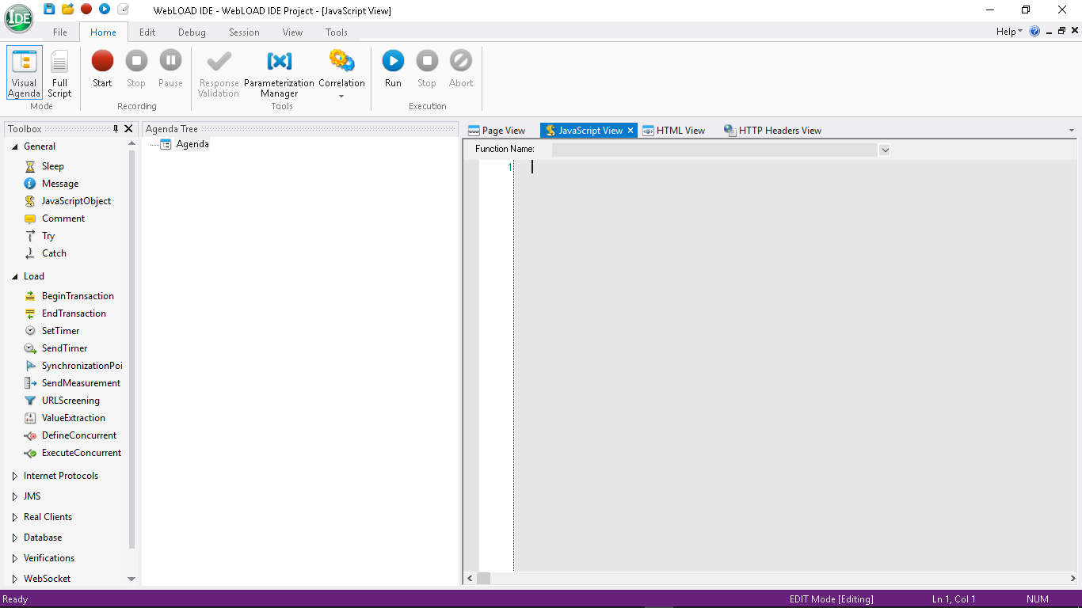
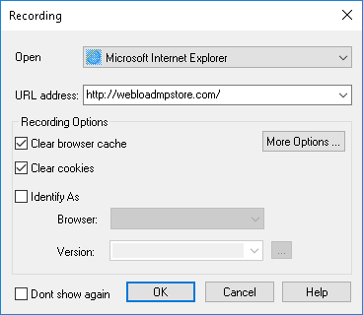
4.2 Documentación de construcción de las pruebas

Slide 13
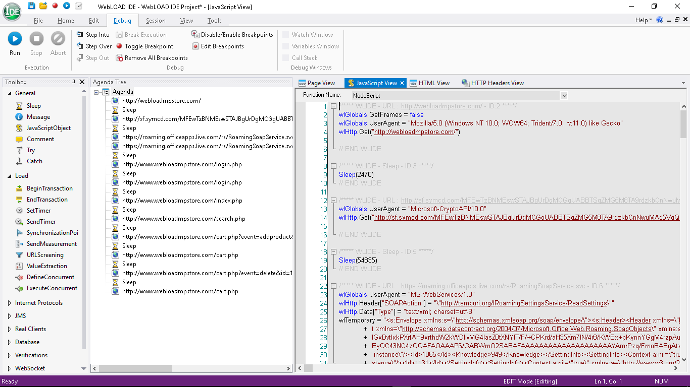
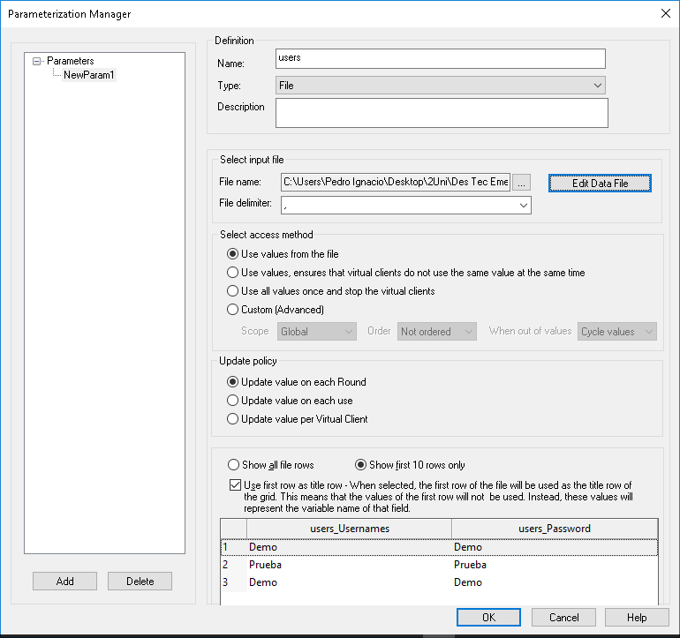
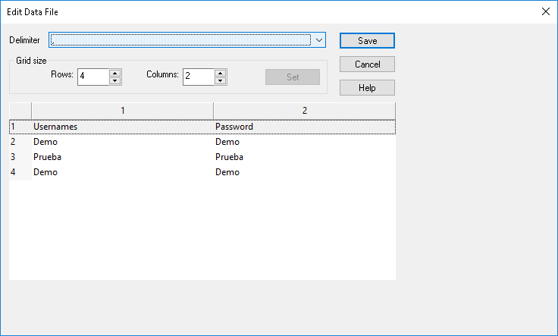
4.2 Documentación de construcción de las pruebas

Slide 14
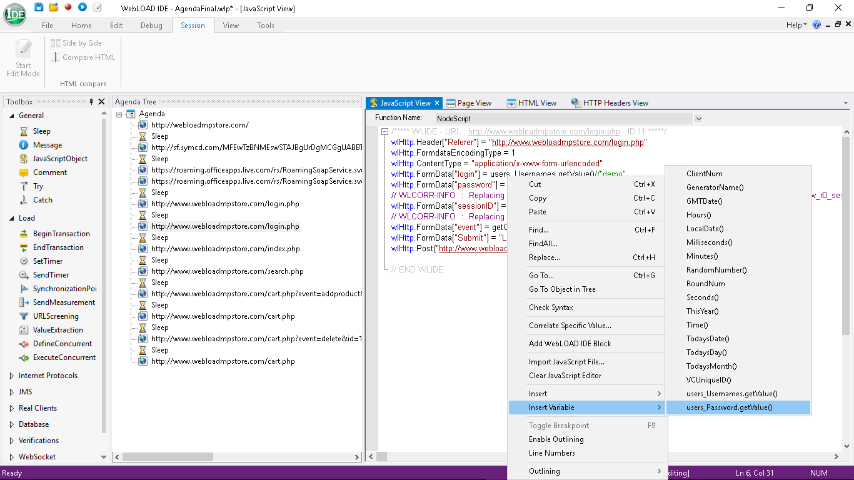
4.2 Documentación de construcción de las pruebas

Slide 15
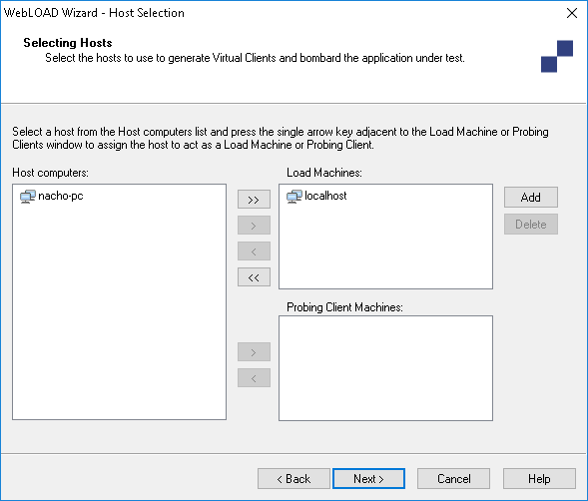
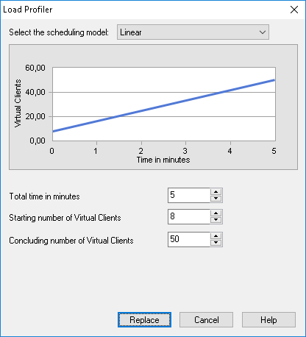
4.3 Documentación de la configuración de la consola de testeo

Slide 16
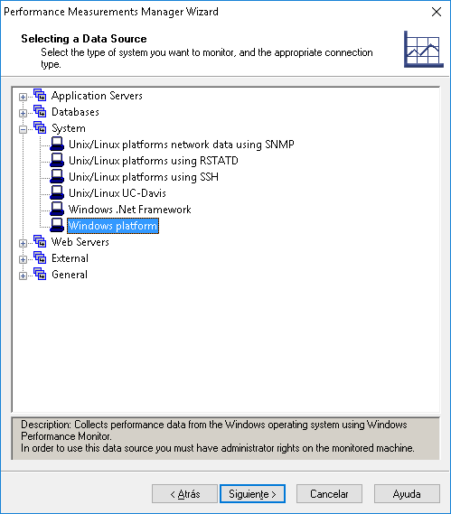
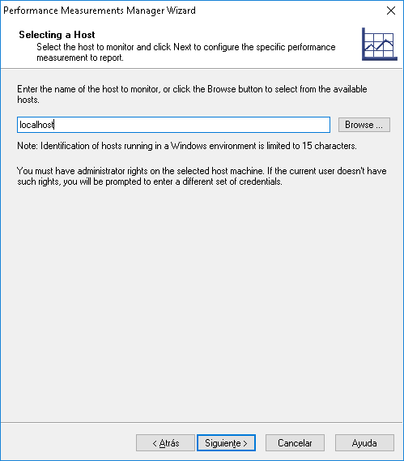
4.3 Documentación de la configuración de la consola de testeo

Slide 17
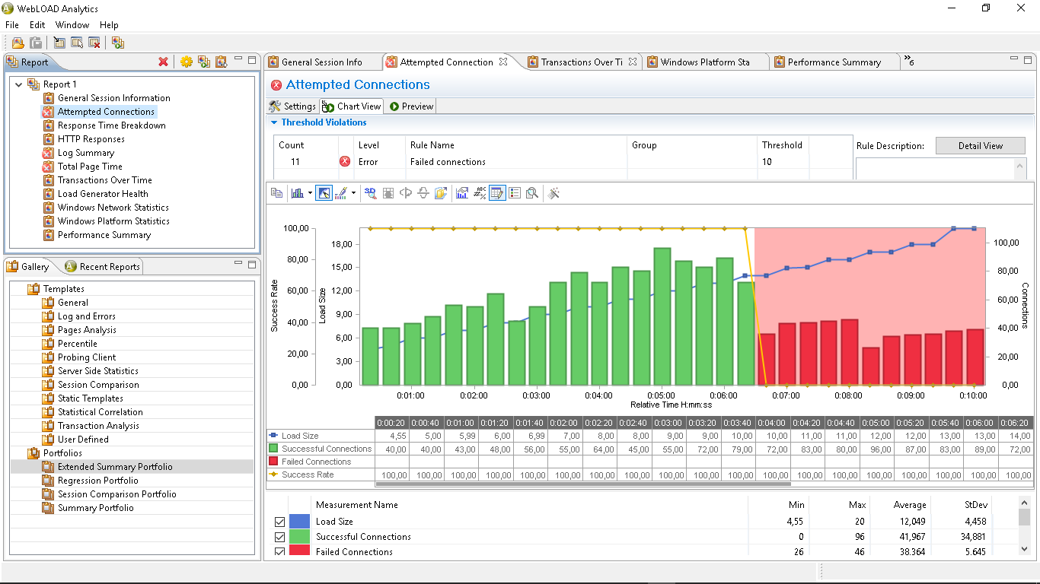
4.4 Documentación del análisis de resultados

Slide 18

Testeo de LOADRUNNER

Slide 19
5.1 Diseño de la prueba
La prueba a realizar se realizará sobre la página:
http://www.webloadmpstore.com/index.php
En la cual realizaremos el siguiente recorrido:
Ingresar en http://webloadmpstore.com/
Hacer login
User: demo
Pass: demo
Hacer búsqueda, arriba a la derecha, “CONSOLE”
Click en “WebLOADConsole Demo”
Click en “CART” (Carro de la compra)
Borrar producto

Slide 20
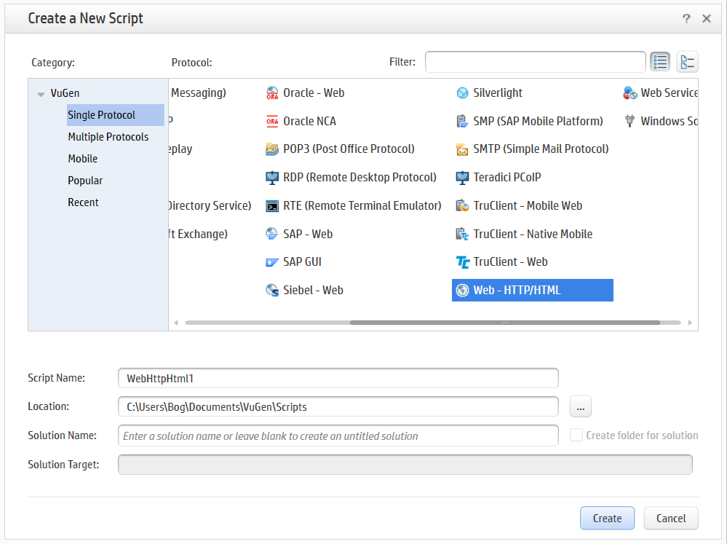
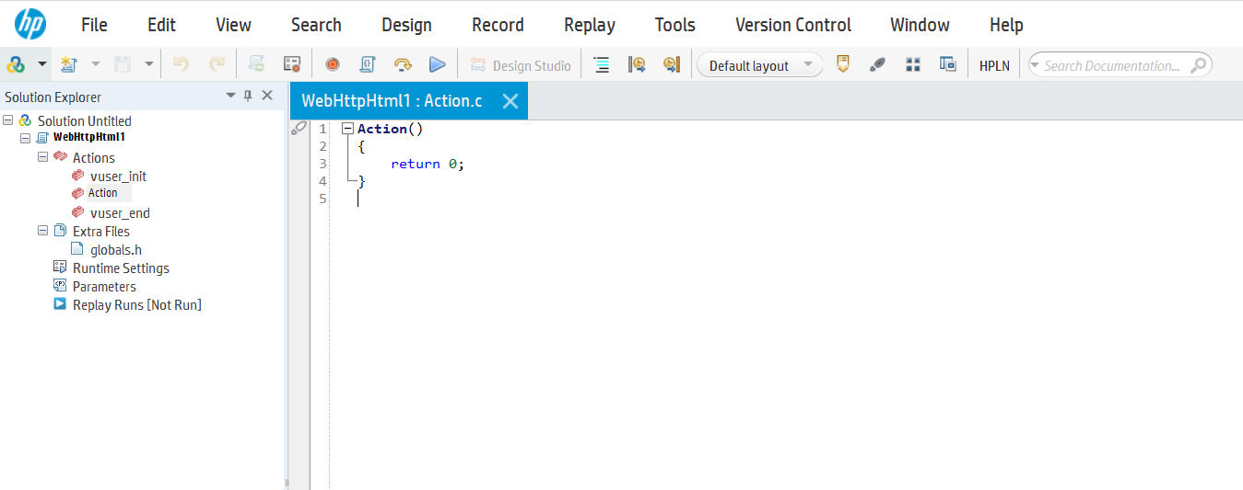
5.2 Documentación de construcción de las pruebas

Slide 21
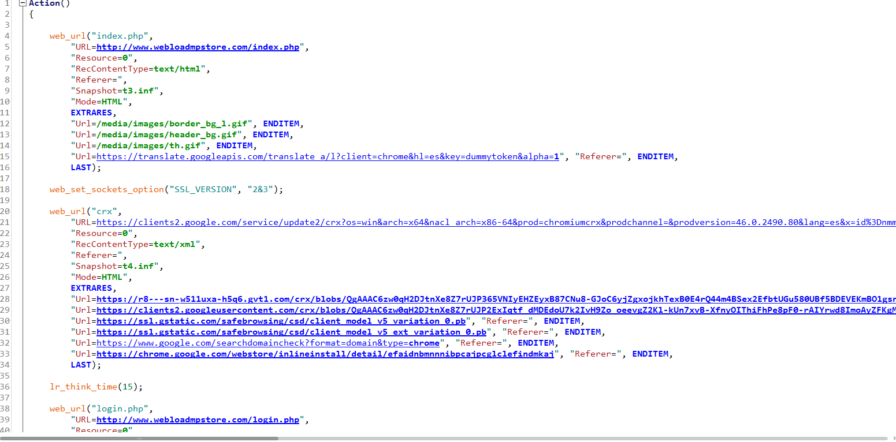
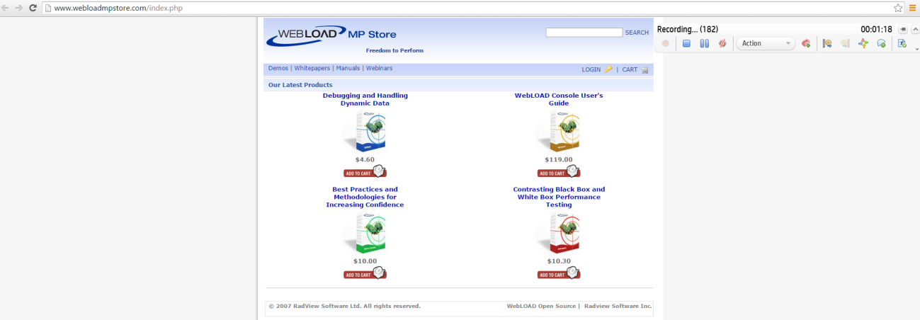
5.2 Documentación de construcción de las pruebas

Slide 22
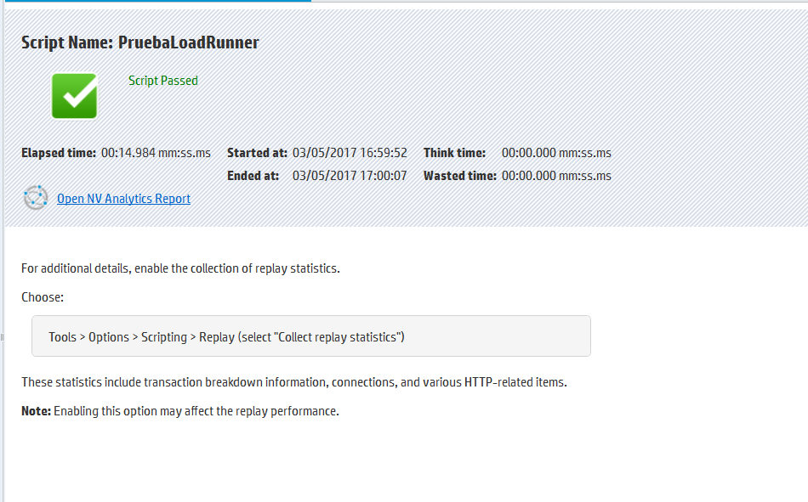
5.2 Documentación de construcción de las pruebas

Slide 23
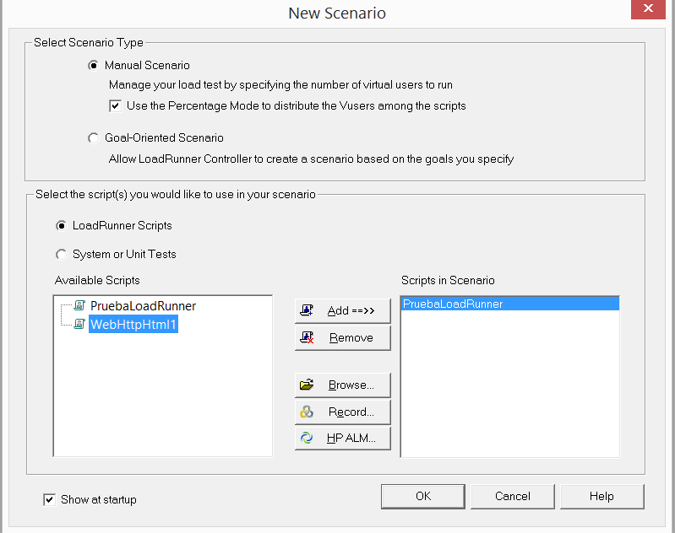
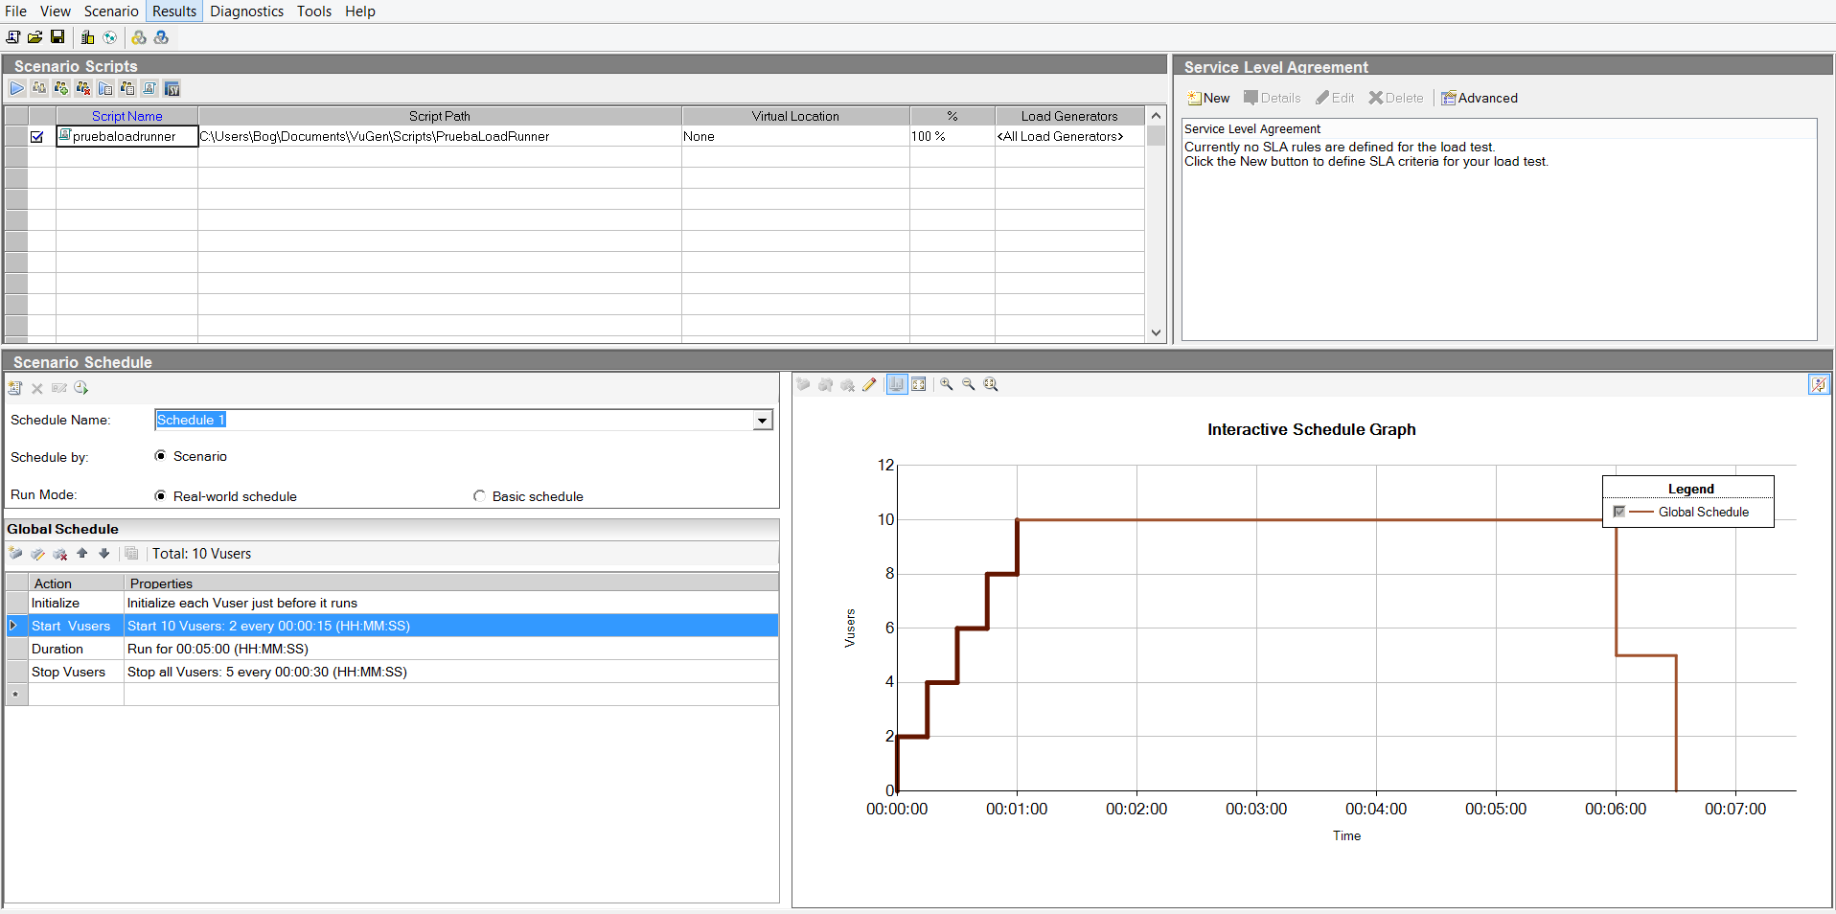
5.3 Documentación de la configuración de la consola de testeo

Slide 24
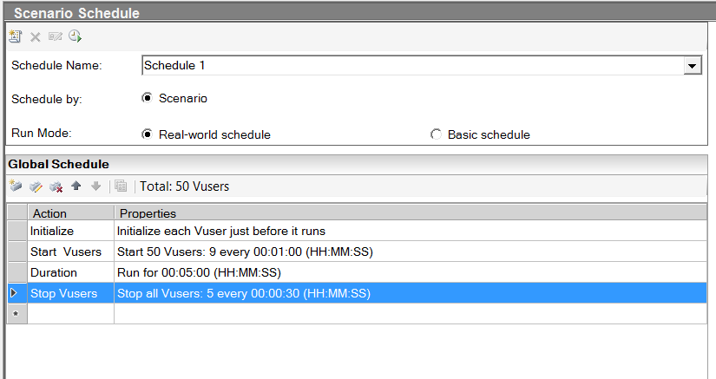
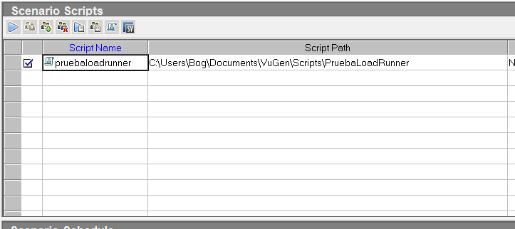
5.3 Documentación de la configuración de la consola de testeo

Slide 25
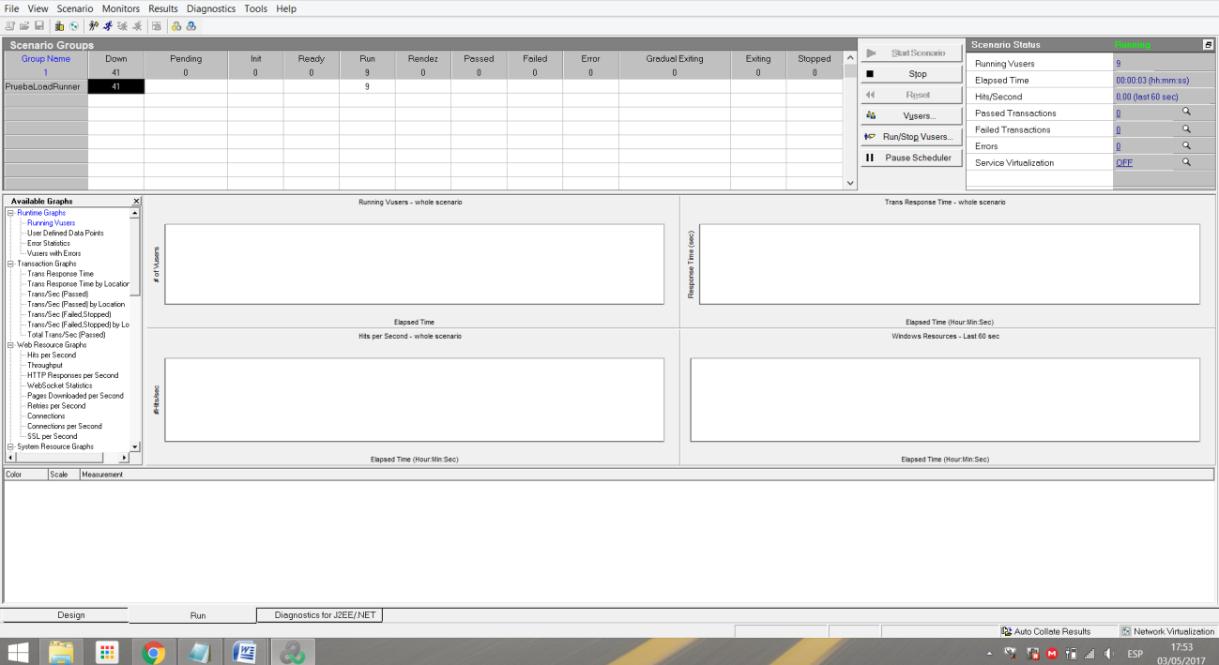
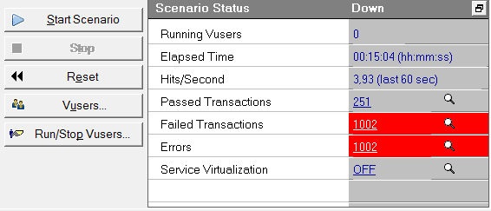
5.3 Documentación de la configuración de la consola de testeo

Slide 26
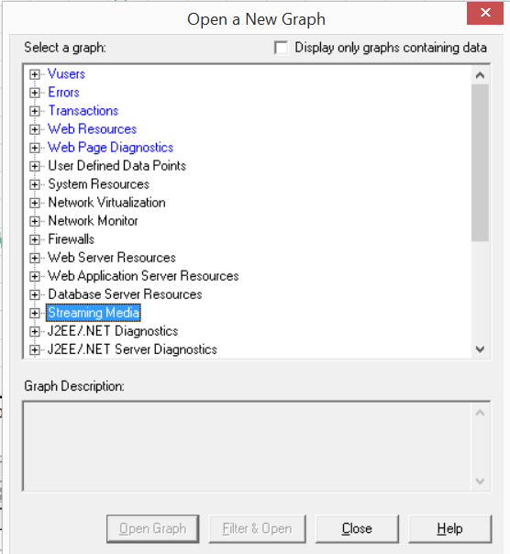
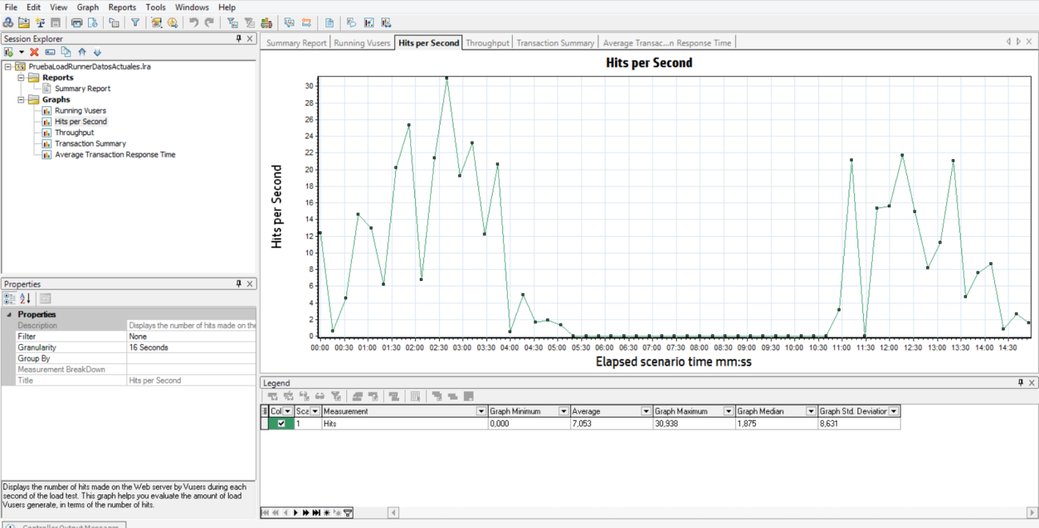
5.4 DOCUMENTACION DEL ANALISIS DE RESULTADOS

Slide 27
6. COMPARACION DE LAS DOS HERRAMIENTAS

Slide 28
6.1. evaluacion de los criterios usando webload
CRITERIO | EVALUACIÓN
Criterio 1 | 9
Criterio 2 | Solo está disponible en Inglés
Criterio 3 | 8
Criterio 4 | 6
Criterio 5 | 6
Criterio 6 | Alto
Criterio 7 | 9
Criterio 8 | 9
Criterio 9 | No requiere de ningún requisito previo. Además está disponible para los sistemas operativos de Windows o Linux.
Criterio 10 | 8
Criterio 11 | 10 minutos

Slide 29
6.2. evaluacion de los criterios usando LOADRUNNER
CRITERIO | EVALUACIÓN
Criterio 1 | 10
Criterio 2 | Inglés (Aunque cuenta con paquete de idiomas para traducirlo en Francés, Alemán, Italiano, Coreano, Japonés, Ruso y Español.)
Criterio 3 | 8
Criterio 4 | 7
Criterio 5 | 8
Criterio 6 | Alto (De memoria no es muy pronunciado, en cambio si en la tarjeta de red)
Criterio 7 | 5
Criterio 8 | 10
Criterio 9 | Ningún requisito previo.
Criterio 10 | 10
Criterio 11 | 60 minutos

Slide 30
7. COMPARACION DE LA IMPLEMENTACION DE LAS TECNOLOGIAS
CRITERIOS | WebLoad | LoadRunner | COMENTARIOS
Criterio 1 | 9 | 10
Criterio 2 | Inglés | Inglés | LoadRunner dispone de un paquete de idiomas en francés, alemán, japonés, coreano, ruso, italiano y español.
Criterio 3 | 8 | 8 | Ambos son fácil de usar
Criterio 4 | 6 | 7
Criterio 5 | 6 | 8
Criterio 6 | Alto | Alto | Ambos consumen muchos recursos de la maquina en la que se está realizando las pruebas. Pero en WebLoad de memoria no es muy pronunciado, en cambio sí en la tarjeta de red.
Criterio 7 | 9 | 5
Criterio 8 | 9 | 10
Criterio 9 | ------ | ------ | Ninguno requiere de requisitos previos a la instalación.
Criterio 10 | 8 | 10
Criterio 11 | 10 minutos | 60 minutos

Slide 31
8. CONCLUSIONES
Tras el estudio y las pruebas realizas con ambas herramientas, creemos que la mejor herramienta para realizar pruebas de carga y rendimiento es:

Slide 32
8. CONCLUSIONES
Basándonos fundamentalmente den dos criterios :
La cantidad de parámetros a analizar son muchísimo más elevados que la otra herramienta, permitiendo de este modo generar un análisis y unos informes más exactos, reales y fiables sobre el estudio que estamos realizando sobre nuestra página.
La velocidad en la que es capaz de realizar un análisis completo. Es mucho más rápida y eficiente que la otra herramienta.

